Slide 1
2022
游艇巡航管理系统数据库设计
Academy Cruises Company
小组成员：高明，谭星，魏永森，周圣杰

Slide 2

01
数据流图

Slide 3
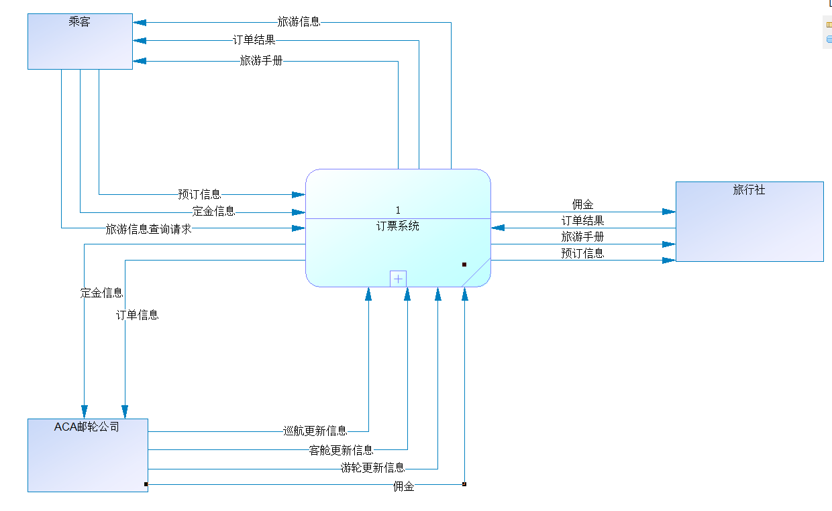
数据流图
顶层

Slide 4
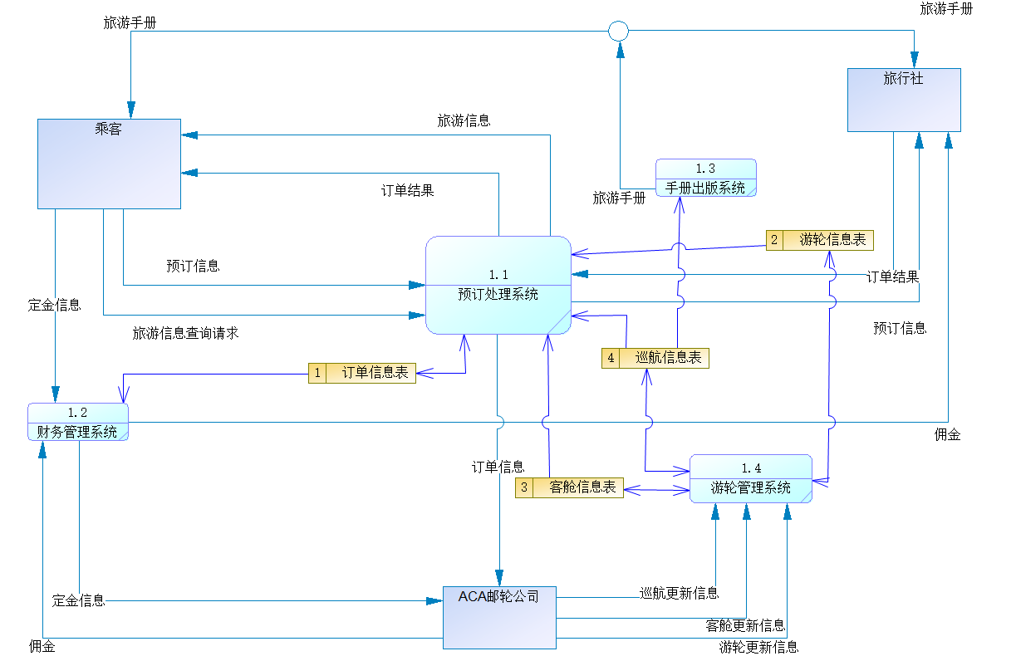
数据流图
第一层

Slide 5
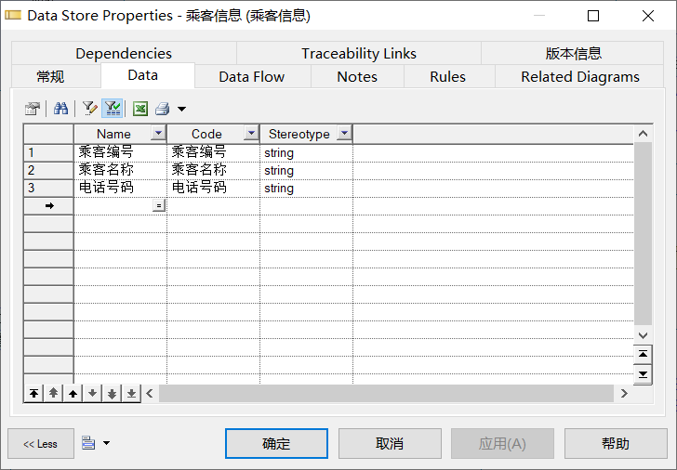
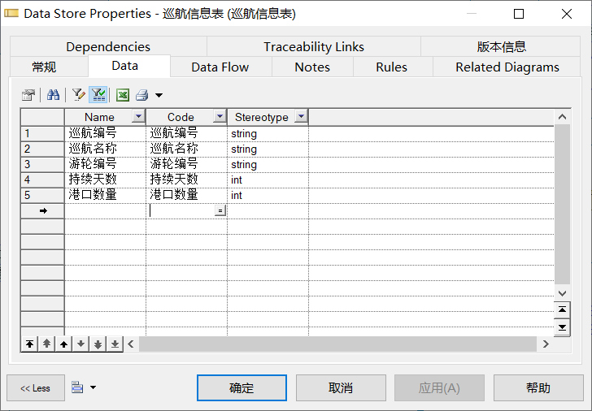
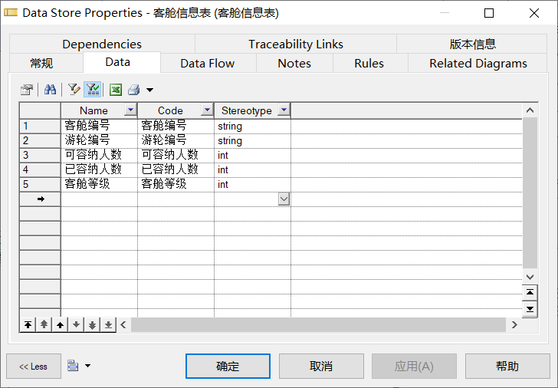

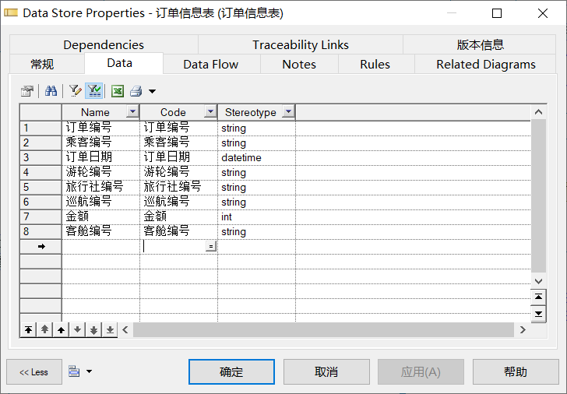
数据字典
Academy Cruises Company

Slide 6
02
ER图

Slide 7
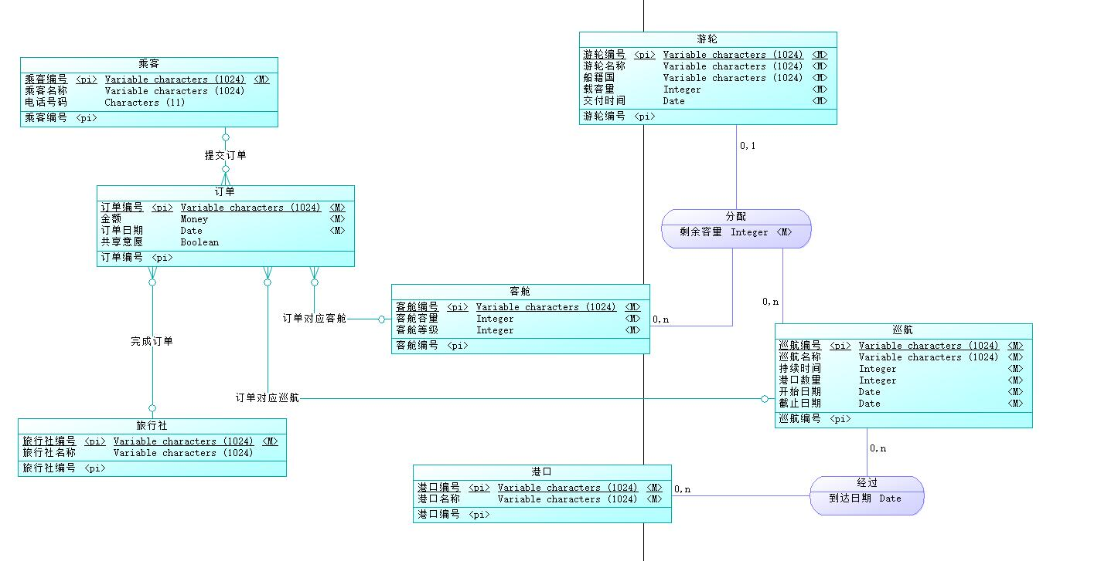
ER图
a)一艘游轮对应的一个客舱
参与多条航线
b)一艘游轮对应的一条航线
会使用到多个客舱
c)一条航线使用的一个客舱
只会对应一艘游轮

Slide 8
03
关系模型

Slide 9
关系模型
乘客（乘客编号，乘客名称，电话号码）
订单（订单编号，金额，订单日期，共享意愿，乘客编号，旅行社编号，巡航编号）
旅行社（旅行社编号，旅行社名称）
游轮（游轮编号，游轮名称，船籍国，载客量，交付时间，巡航编号，开始日期，截止日期）
客舱（游轮编号，客舱编号，客舱容量，客舱等级，开始日期，截止日期，剩余容量）
巡航（巡航编号，巡航名称，持续时间，港口数量）
港口（巡航编号，港口名称，到达日期）
订单对应客舱（订单编号，客舱编号，剩余容量，客舱等级，游轮编号）
1．乘客（乘客编号，乘客名称，电话号码）
2．订单（订单编号，金额，订单日期，共享意愿）
2．提交订单（订单编号，乘客编号）
2．完成订单（订单编号，旅行社编号）
2．订单对应巡航（订单编号，巡航编号）
2．订单对应客舱（订单编号，客舱编号）
3．旅行社（旅行社编号，旅行社名称）
4．游轮（游轮编号，游轮名称，船籍国，载客量，交付时间）
5．客舱（客舱编号，客舱容量，客舱等级）
6．巡航（巡航编号，巡航名称，持续时间，港口数量，开始日期，截止日期）
7．港口（巡航编号，港口名称）
8．经过（港口编号、巡航编号，到达日期）
9．分配（客舱编号，游轮编号，巡航编号，剩余容量）

Slide 10
关系模型
乘客（乘客编号，乘客名称，电话号码）
订单（订单编号，金额，订单日期，共享意愿，乘客编号，旅行社编号，巡航编号）
旅行社（旅行社编号，旅行社名称）
游轮（游轮编号，游轮名称，船籍国，载客量，交付时间，巡航编号，开始日期，截止日期）
客舱（游轮编号，客舱编号，客舱容量，客舱等级，开始日期，截止日期，剩余容量）
巡航（巡航编号，巡航名称，持续时间，港口数量）
港口（巡航编号，港口名称，到达日期）
订单对应客舱（订单编号，客舱编号，剩余容量，客舱等级，游轮编号）
乘客（乘客编号，乘客名称，电话号码）
订单（订单编号，金额，订单日期，共享意愿，乘客编号，旅行社编号，巡航编号，客舱编号）
旅行社（旅行社编号，旅行社名称）
游轮（游轮编号，游轮名称，船籍国，载客量，交付时间）
客舱（客舱编号，客舱容量，客舱等级）
巡航（巡航编号，巡航名称，持续时间，港口数量）
港口（巡航编号，港口名称）
经过（巡航编号，港口编号，到达日期）
分配（客舱编号，游轮编号，巡航编号，剩余容量）

Slide 11
2022
谢谢观看
Academy Cruises Company

